Slide 1

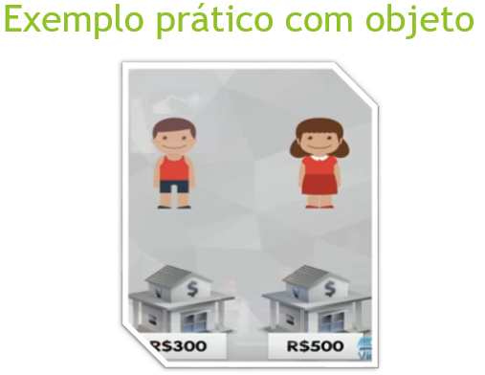

Prof. Paulo Cruz
Engenharia de Software II

Slide 2
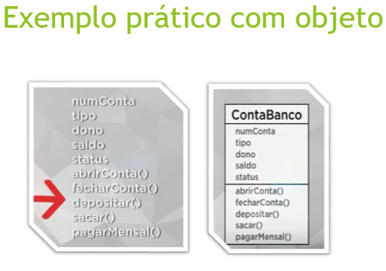
Prof. Paulo Cruz
Engenharia de Software II

Slide 3
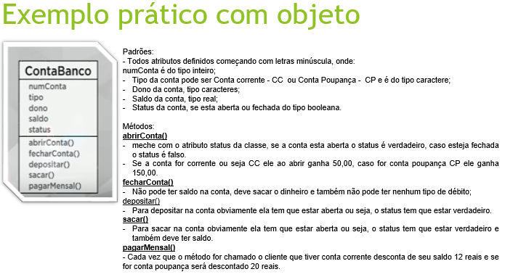
Prof. Paulo Cruz
Engenharia de Software II

Slide 4
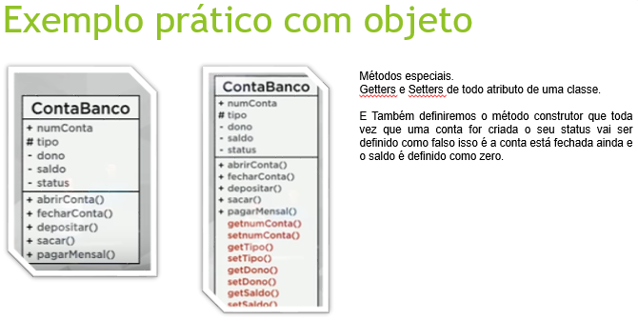
Prof. Paulo Cruz
Engenharia de Software II

